Slide 1


Slide 2


Kernel SVM
Kernel SVM

Slide 3

SVM
SVM separa bien estos puntos
x2
x1

Slide 4
¿Y estos puntos?
x2
x1

Slide 5
¿Y estos puntos?
x2
x1

Slide 6
¿Y estos puntos?
x2
x1

Slide 7
¿Y estos puntos?
x2
x1

Slide 8
¿Y estos puntos?
x2
x1

Slide 9
¿Y estos puntos?
x2
?
x1

Slide 10
¿Porqué no funciona?
Porque esta nube de puntos no es Linealmente Separable

Slide 11
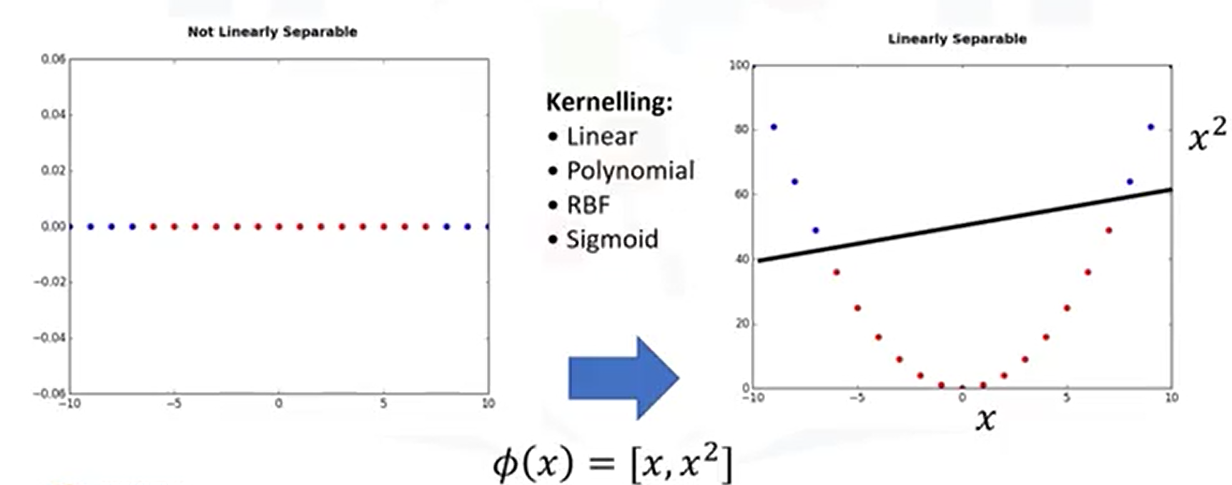
Transformando a una
Dimensión Superior
Se aplica una función (kernel) a los datos
IBM: AI Engineering

Slide 12
Transformando a una
Dimensión Superior
Espacio 2D
x2
x1

Slide 13
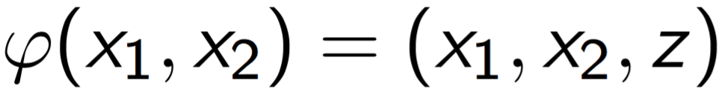
Transformando a una
Dimensión Superior
Espacio 2D
x2
Función de Transformación
x1

Slide 14
Transformando a una
Dimensión Superior
Espacio 2D
z
Espacio 3D
x2
Función de Transformación
x2
x1
x1

Slide 15
Transformando a una
Dimensión Superior
Espacio 2D
Nueva Dimensión
z
Espacio 3D
x2
Hiperplano
Función de Transformación
x2
x1
x1

Slide 16
Proyectando de vuelta
al Espacio 2D
z
Espacio 3D
x2
x1

Slide 17
Proyectando de vuelta
al Espacio 2D
z
Espacio 3D
Proyección
x2
x1

Slide 18
Proyectando de vuelta
al Espacio 2D
z
Espacio 3D
x2
Espacio 2D
Proyección
x2
x1
x1

Slide 19
Proyectando de vuelta
al Espacio 2D
z
Espacio 3D
x2
Espacio 2D
Separador No Lineal
Proyección
x2
x1
x1

Slide 20


Pero hay un precio que pagar…
Transformar una variable a un Espacio de Dimension Superior puede ser muy costoso computacionalmente

Slide 21

El Truco de Kernel
El Truco del Kernel

Slide 22
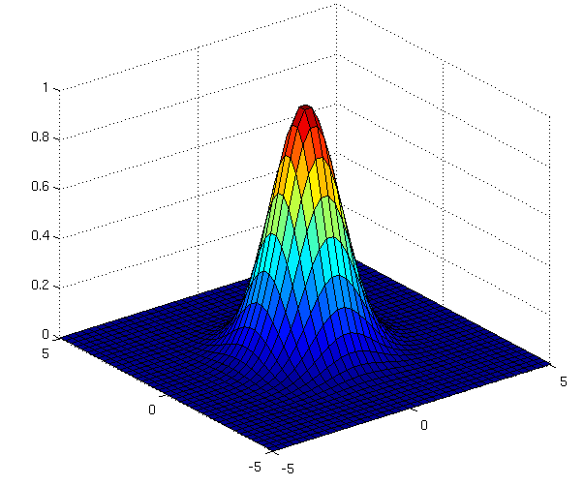
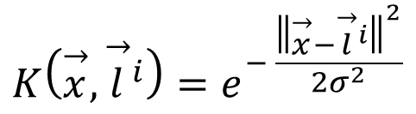
Kernel Gaussiano RBF
$$K\left(\overset{→}{x},{\overset{→}{l}}^{i}\right)=e^{− \frac{{\left\|\overset{→}{x}−{\overset{→}{l}}^{i}\right\|}^{2}}{2σ^{2}}}$$
http://www.cs.toronto.edu/~duvenaud/cookbook/index.html

Slide 23
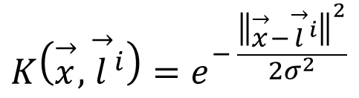
Kernel Gaussiano RBF
Espacio 2D
x2
$$K\left(\overset{→}{x},{\overset{→}{l}}^{i}\right)=e^{− \frac{{\left\|\overset{→}{x}−{\overset{→}{l}}^{i}\right\|}^{2}}{2σ^{2}}}$$
Landmark
x1

Slide 24

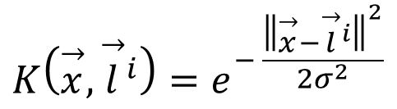
Kernel Gaussiano RBF
Espacio 2D
x2
$$K\left(\overset{→}{x},{\overset{→}{l}}^{i}\right)=e^{− \frac{{\left\|\overset{→}{x}−{\overset{→}{l}}^{i}\right\|}^{2}}{2σ^{2}}}$$
x1
IBM: AI Engineering

Slide 25
Kernel Gaussiano RBF
Espacio 2D
x2
$$K\left(\overset{→}{x},{\overset{→}{l}}^{i}\right)=e^{− \frac{{\left\|\overset{→}{x}−{\overset{→}{l}}^{i}\right\|}^{2}}{2σ^{2}}}$$
x1

Slide 26

Tipos de Kernels
Tipos de Kernels

Slide 27
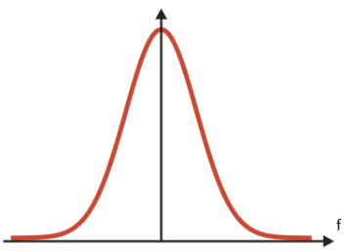
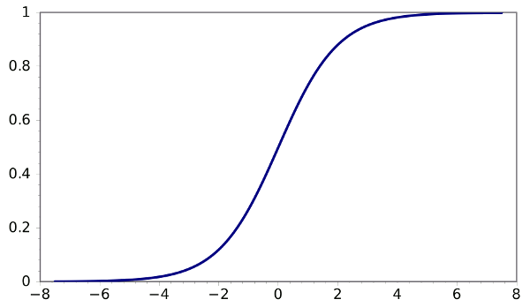
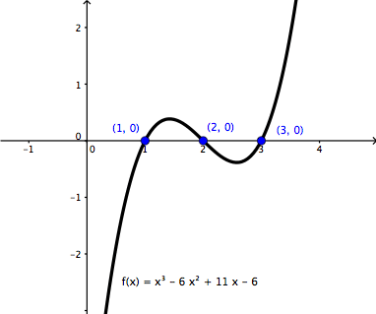


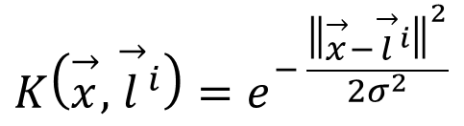
Tipos de Kernels
$$K\left(\overset{→}{x},{\overset{→}{l}}^{i}\right)=e^{− \frac{{\left\|\overset{→}{x}−{\overset{→}{l}}^{i}\right\|}^{2}}{2σ^{2}}}$$
Kernel Gaussiano RBF
Kernel Sigmoide
$$K\left(X,Y\right)=\tanh\left(γ∙X^{T}Y+r\right)$$
Kernel Polinómico
$$K\left(X,Y\right)={\left(γ∙X^{T}Y+r\right)}^{d}, γ>0$$

